Slide 1
Urban Governance
Sustainable Urban Livelihood
Fatih Gama Abisono, SIP, MA
STPMD “APMD” Yogyakarta

Slide 2
What is Sustainable Livelihood?
Livelihood (Penghidupan) adalah suatu kemampuan daya hidup yang dimiliki baik secara material maupun sosial yang diwujudkan dalam berbagai kegiatan guna memenuhi kebutuhan hidupnya
01
Sebagai pendekatan pembangunan, pendekatan ini fokus pada pemahaman bagaimana individu dan rumah tangga mendapatkan dan menggunakan aset tertentu untuk mencari peluang lebih lanjut, mengurangi risiko, mengurangi kerentanan dan mempertahankan atau meningkatkan mata pencaharian mereka.
02
03
Ringkasnya, pendekatan ini berupaya memahami penghidupan masyarakat dari kondisi yang rentan menjadi berkelanjutan dengan mengembangkan aset dan dinamika yang ada, sehingga dapat ditransformasikan .

Slide 3
A Brief History of Sustainable Livelihood
1980-an
1992
1999
2000-an
2002
2002-
2015
Robert Chamber mengenalkan “People centred Development”
Chamber & Conway memformulasi Sustainaible Rural Livelihood yang dikembangkan IDS & diadopsi oleh OXFAM yang diterapkan disejumlah negara
SRL dikembangkan oleh Departement of International Development (DFID) dengan meluncurkan panduan praktis
Di Indonesia, pendekatan ini mulai marak diadaptasi pada akhir 90an-2000an oleh sejumlah organisasi akar rumput
Pendekatan ini dikembangkan secara akademik pada sektor kehidupan masyakarat kota oleh Carol Sakordi yang menerbitkan Sustainable Urban Livelihood (SUL)
Pendekatan ini diadopsi menjadi kebijakan pemerintah di pedesaan. Misal: kredit mikro pedesaan, one villlage, one product, PKH dsb.
Pendekatan ini mulai diadopsi untuk sektor masyarakat kota di Indonesia yang dengan diluncurkannya program KOTAKU oleh kementrian PU

Slide 4
SUSTAINABLE LIVELIHOOD CONCEPT
PEOPLE CENTRED
HOLISTIC
DYNAMIC
BUILDING ON STRENGHT
MACRO-MICRO LINK
SUSTAINABLE
Masy. sbg pusat kepentingan. Analisis, perencanaan & perubahan dari masy sendiri
Pendekatan menyeluruh; hambatan dan peluang, kapasitas, dan solusi .
Pentingnya proses pembelajaran dan monitoring
Penguatan jaringan sosial agar mampu mengatasi masalah dan memanfaat potensi
.Menjembatani teori dengan praktik; Kebijakan makro dan kegiatan mikro
Proses dan hasil membentuk siklus yang tidak terputus

Slide 5
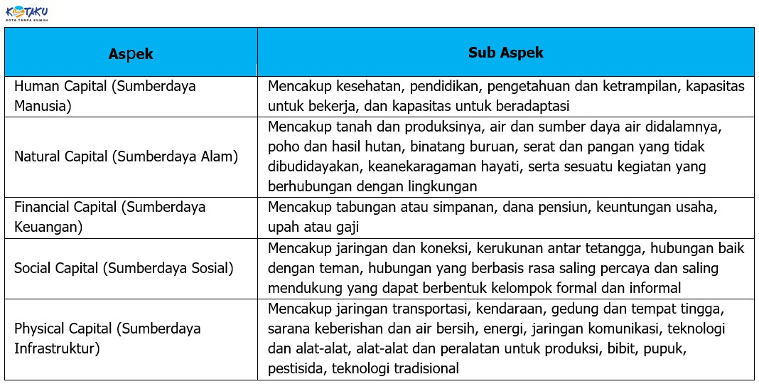
HOW IT WORKS?: PENTAGONAL ASSETS
H
S
N
P
F

Slide 6
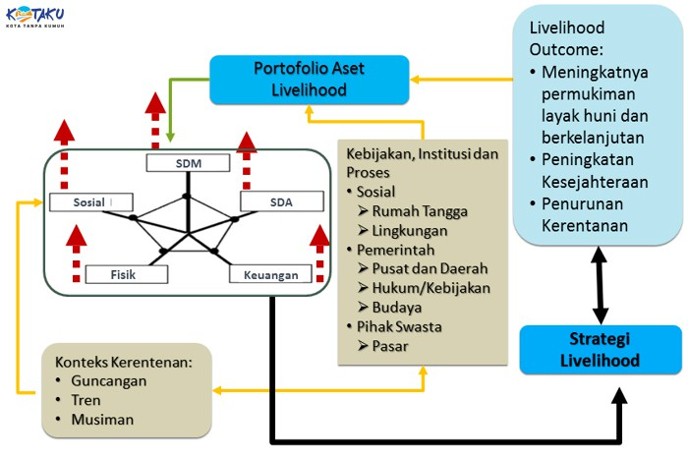
HOW IT WORKS?: SCHEME & MECHANISM

Slide 7
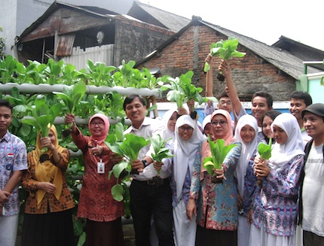
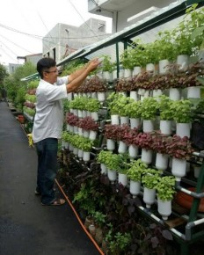
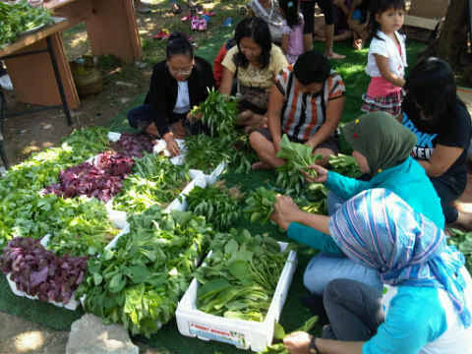
SOME PRACTISES: URBAN FARMING

Slide 8
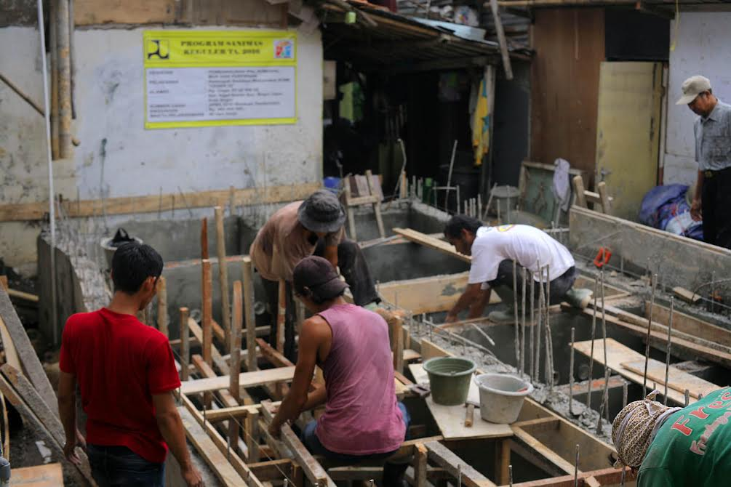
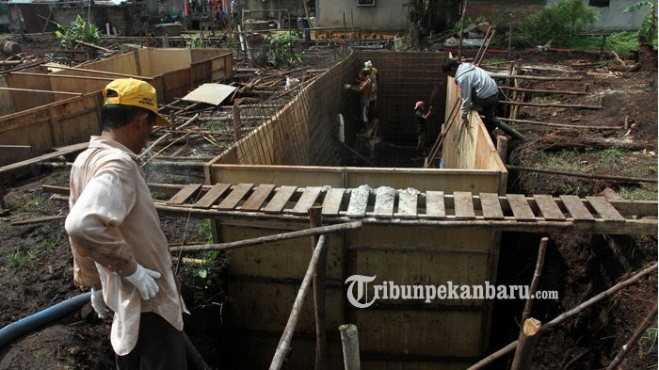
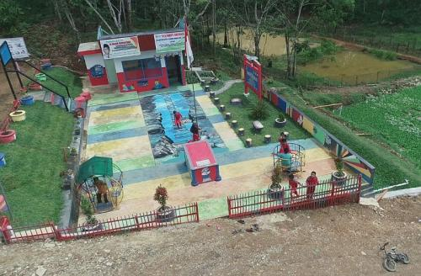
SOME PRACTISES: COMMUNITY BASED WATER & SANITATION

Slide 9

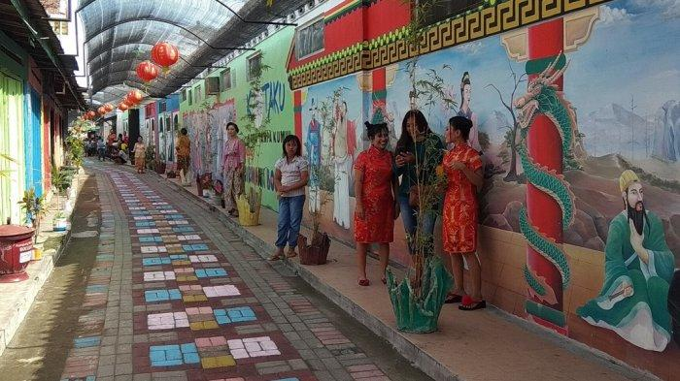
SOME PRACTISES: SLUM UPGRADING

Slide 10
CRITICAL POINT: LOCAL NAIF (SCOONES, 1998)
SL juga gagal memahami transformasi ekonomi dan perubahan agraria karena keterbatasan lokalitasnya
Politic & Governance
01
Economics Globalization
02
Sustainable Environment
03
Economic Transformation and Agrarian Change
04
SL terjebak dalam lokalisme, sehingga gagal menariknya dalam isu dan agenda kebijakan makro serta kurang sensitif terhadap relasi kekuasaan
Lokalisme menempatkan SL tidak dapat menangkap dan menghubungkanya dengan perubahan lingkungan berkelanjutan
Jebakan lokalisme juga membuat SL tidak mampu memahami gerak perubahan globalisasi ekonomi yang mondial

Slide 11
THANK YOU

